Slide 1
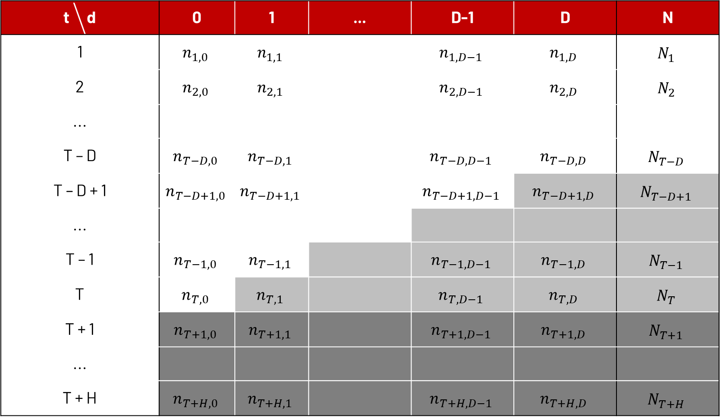
t ⧹d | 0 | 1 | ... | D-1 | D | N
1 | $$n_{1,0}$$ | $$n_{1,1}$$ |  | $$n_{1,D−1}$$ | $$n_{1,D}$$ | $$N_{1}$$
2 | $$n_{2,0}$$ | $$n_{2,1}$$ |  | $$n_{2,D−1}$$ | $$n_{2,D}$$ | $$N_{2}$$
...
T – D | $$n_{T−D,0}$$ | $$n_{T−D,1}$$ |  | $$n_{T−D,D−1}$$ | $$n_{T−D,D}$$ | $$N_{T−D}$$
T – D + 1 | $$n_{T−D+1,0}$$ | $$n_{T−D+1,1}$$ |  | $$n_{T−D+1,D−1}$$ | $$n_{T−D+1,D}$$ | $$N_{T−D+1}$$
...
T – 1 | $$n_{T−1,0}$$ | $$n_{T−1,1}$$ |  | $$n_{T−1,D−1}$$ | $$n_{T−1,D}$$ | $$N_{T−1}$$
T | $$n_{T,0}$$ | $$n_{T,1}$$ |  | $$n_{T,D−1}$$ | $$n_{T,D}$$ | $$N_{T}$$
T + 1 | $$n_{T+1,0}$$ | $$n_{T+1,1}$$ |  | $$n_{T+1,D−1}$$ | $$n_{T+1,D}$$ | $$N_{T+1}$$
...
T + H | $$n_{T+H,0}$$ | $$n_{T+H,1}$$ |  | $$n_{T+H,D−1}$$ | $$n_{T+H,D}$$ | $$N_{T+H}$$

Slide 2
t/d | 0 | 1 | 2 | 3 | 4 | 5 | 6 | 7 | 8 | 9 | 10 | N parcial | N real
15 | 2410 | 950 | 324 | 222 | 97 | 85 | 227 | 205 | 198 | 249 | 6 | 4973 | 4973
16 | 1629 | 989 | 435 | 197 | 243 | 180 | 268 | 302 | 116 | 34 | 11 | 4393 | 4404
17 | 501 | 1369 | 594 | 332 | 131 | 170 | 144 | 122 | 19 | 29 | 28 | 3382 | 3439
18 | 1032 | 1082 | 664 | 370 | 134 | 239 | 140 | 31 | 31 | 44 | 3 | 3692 | 3770
19 | 1079 | 1093 | 691 | 262 | 132 | 85 | 17 | 4 | 103 | 79 | 16 | 3359 | 3561
20 | 878 | 778 | 397 | 243 | 94 | 64 | 6 | 104 | 121 | 36 | 5 | 2454 | 2726
21 | 859 | 807 | 381 | 142 | 25 | 8 | 129 | 71 | 11 | 2 | 3 | 2214 | 2438
22 | 853 | 537 | 195 | 29 | 26 | 59 | 73 | 45 | 10 | 9 | 2 | 1614 | 1838
23 | 672 | 536 | 56 | 22 | 64 | 151 | 33 | 10 | 8 | 22 | 5 | 1264 | 1579
24 | 513 | 171 | 37 | 100 | 55 | 21 | 19 | 1 | 1 | 1 | 1 | 684 | 920
25 | 273 | 77 | 163 | 156 | 22 | 9 | 4 | 2 | 2 | 4 | 6 | 273 | 718
26 | 124 | 172 | 92 | 31 | 17 | 2 | 2 | 31 | 3 | 4 | 4 | - | 482
... |  |  |  |  |  |  |  |  |  |  |  |  | ...
35 | 30 | 41 | 11 | 10 | 6 | 8 | 3 | 3 | 0 | 0 | 0 | - | 112
Nowcasting
Forcasting

Slide 3
t/d | 1 | 2 | 3 | 4 | 5 | 6 | 7 | 8 | 9 | 10 | N
25 | 77 | 163 | 156 | 22 | 9 | 4 | 2 | 2 | 4 | 6 | 718
 | 212,9 | 111,0 | 56,7 | 24,2 | 29,6 | 13,3 | 9,1 | 2,9 | 2,5 | 4,5 | 790,1
26 | 172 | 92 | 31 | 17 | 2 | 2 | 31 | 3 | 4 | 4 | 482
 | 149,7 | 79,3 | 40,9 | 17,3 | 21,3 | 8,5 | 5,6 | 1,5 | 1,4 | 4,0 | 581,9
27 | 77 | 95 | 53 | 4 | 27 | 35 | 17 | 3 | 1 | 0 | 454
 | 104,2 | 56,1 | 29,2 | 12,3 | 15,2 | 5,4 | 3,5 | 0,8 | 0,8 | 3,6 | 425,3
28 | 56 | 60 | 19 | 19 | 27 | 1 | 1 | 0 | 2 | 1 | 259
 | 72,0 | 39,3 | 20,7 | 8,6 | 10,7 | 3,4 | 2,1 | 0,4 | 0,5 | 3,2 | 309,0
29 | 58 | 33 | 3 | 8 | 5 | 1 | 1 | 1 | 1 | 0 | 183
 | 49,5 | 27,5 | 14,6 | 6,0 | 7,5 | 2,1 | 1,3 | 0,2 | 0,3 | 2,8 | 223,7
30 | 39 | 22 | 10 | 1 | 6 | 5 | 2 | 3 | 0 | 0 | 158
 | 34,0 | 19,1 | 10,2 | 4,2 | 5,3 | 1,3 | 0,8 | 0,1 | 0,2 | 2,5 | 161,4
31 | 60 | 44 | 1 | 5 | 3 | 2 | 1 | 0 | 3 | 0 | 189
 | 23,2 | 13,1 | 7,2 | 2,9 | 3,7 | 0,8 | 0,5 | 0,1 | 0,1 | 2,2 | 116,2
32 | 47 | 3 | 3 | 27 | 0 | 1 | 1 | 5 | 1 | 1 | 121
 | 15,9 | 9,2 | 5,0 | 2,0 | 2,6 | 0,5 | 0,3 | 0,0 | 0,0 | 1,9 | 83,5
33 | 29 | 4 | 21 | 3 | 5 | 2 | 12 | 1 | 0 | 0 | 116
 | 10,8 | 6,3 | 3,5 | 1,4 | 1,8 | 0,3 | 0,2 | 0,0 | 0,0 | 1,7 | 60,0
34 | 25 | 31 | 12 | 5 | 2 | 7 | 0 | 1 | 2 | 0 | 126
 | 7,4 | 4,4 | 2,4 | 1,0 | 1,2 | 0,2 | 0,1 | 0,0 | 0,0 | 1,5 | 43,0
35 | 41 | 11 | 10 | 6 | 8 | 3 | 3 | 0 | 0 | 0 | 112
 | 5,0 | 3,0 | 1,7 | 0,7 | 0,9 | 0,1 | 0,1 | 0,0 | 0,0 | 1,3 | 30,9
Valor real (número superior) e média posteriori (número inferior).

Slide 4
t/d | 1 | 2 | 3 | 4 | 5 | 6 | 7 | 8 | 9 | 10 | N
25 | 77 | 163 | 156 | 22 | 9 | 4 | 2 | 2 | 4 | 6 | 718
 | 93,1 | 60,5 | 39,3 | 25,6 | 16,6 | 10,8 | 7,0 | 4,5 | 3,0 | 1,9 | 705,1
26 | 172 | 92 | 31 | 17 | 2 | 2 | 31 | 3 | 4 | 4 | 482
 | 56,6 | 36,8 | 23,9 | 15,5 | 10,1 | 6,5 | 4,3 | 2,8 | 1,8 | 1,2 | 505,2
27 | 77 | 95 | 53 | 4 | 27 | 35 | 17 | 3 | 1 | 0 | 454
 | 34,1 | 22,2 | 14,4 | 9,4 | 6,1 | 3,9 | 2,6 | 1,7 | 1,1 | 0,7 | 359,1
28 | 56 | 60 | 19 | 19 | 27 | 1 | 1 | 0 | 2 | 1 | 259
 | 20,5 | 13,3 | 8,6 | 5,6 | 3,6 | 2,4 | 1,5 | 1,0 | 0,6 | 0,4 | 253,8
29 | 58 | 33 | 3 | 8 | 5 | 1 | 1 | 1 | 1 | 0 | 183
 | 12,2 | 8,0 | 5,2 | 3,4 | 2,2 | 1,4 | 0,9 | 0,6 | 0,4 | 0,3 | 178,7
30 | 39 | 22 | 10 | 1 | 6 | 5 | 2 | 3 | 0 | 0 | 158
 | 7,3 | 4,7 | 3,1 | 2,0 | 1,3 | 0,8 | 0,5 | 0,4 | 0,2 | 0,2 | 125,5
31 | 60 | 44 | 1 | 5 | 3 | 2 | 1 | 0 | 3 | 0 | 189
 | 4,4 | 2,8 | 1,8 | 1,2 | 0,8 | 0,5 | 0,3 | 0,2 | 0,1 | 0,1 | 87,9
32 | 47 | 3 | 3 | 27 | 0 | 1 | 1 | 5 | 1 | 1 | 121
 | 2,6 | 1,7 | 1,1 | 0,7 | 0,5 | 0,3 | 0,2 | 0,1 | 0,1 | 0,1 | 61,5
33 | 29 | 4 | 21 | 3 | 5 | 2 | 12 | 1 | 0 | 0 | 116
 | 1,5 | 1,0 | 0,7 | 0,4 | 0,3 | 0,2 | 0,1 | 0,1 | 0,0 | 0,0 | 43,0
34 | 25 | 31 | 12 | 5 | 2 | 7 | 0 | 1 | 2 | 0 | 126
 | 0,9 | 0,6 | 0,4 | 0,3 | 0,2 | 0,1 | 0,1 | 0,0 | 0,0 | 0,0 | 30,0
35 | 41 | 11 | 10 | 6 | 8 | 3 | 3 | 0 | 0 | 0 | 112
 | 0,5 | 0,4 | 0,2 | 0,2 | 0,1 | 0,1 | 0,0 | 0,0 | 0,0 | 0,0 | 21,0
Valor real (número superior) e média posteriori (número inferior).

